Slide 1
ИСТОРИЧЕСКАЯ И ПЕРСПЕКТИВНАЯ ТИПОЛОГИЯ РОССИЙСКИХ ВУЗОВ
Ярослав Кузьминов
Дмитрий Семенов
Исак Фрумин (Институт образования НИУ ВШЭ)
Higher School of Economics
www.hse.ru

Slide 2
Советское изобретение – «квазикорпоративная» система высшего образования
В.И. Ленин: Превратить социалистическое общество «в одну контору и одну фабрику с равенством труда и равенством оплаты»
Экономическая и социальная система СССР как единая машина”
Высшее образование – кадровая часть государственной «корпорации»
Горизонтально:
Территориальное распределение: все регионы имеют похожие сети высших учебных заведений;
Индустриальное распределение: вузы расположены рядом с производственными мощностями;
Вертикально:
В большинстве случаев вузы контролируются «отраслевым» министерством
Ключевые функции централизованы: методическое управление, содержание образование, распределение выпускников;
Ключевая функция ВО в «корпорации» - подготовка кадров
Исследовательская функция выведена из большинства университетов

Slide 3
Советская «квазикорпоративная» модель системы высшего образования
Государство – совмещает функции заказчика и потребителя
Крайний пример контроля государства над системой [Clark, 1983]
Ограничение доступа к ВПО (совмещенное с позитивной дискриминацией этнических и классовых групп)
Широкомасштабная заочная и очно-заочная подготовка для работающих
Обязательное распределение и регулируемый рынок труда
State-regulated curriculum
Высокий статус академической профессии (высокая зарплата, престижность)

Slide 4
Советская система высшего образования
Территориально-производственные вузы
Подготовка кадров для региональной экономики
Некоторые университеты выполняли функцию методического лидерства и кадровой поддержки других вузов
Профили: Политехнические, культуры и искусств, экономики и кооперации, педагогические, сельскохозяйственные, медицинские
Отраслевые вузы (водный транспорт, полезные ископаемые)
Фокус на подготовке кадров для определенной индустрии; в большинстве случаев вузы встроены в производственный процесс;
3 подтипа: (a) Специализированные вузы –часть советских индустриальных кластеров (Казанский авиационный институт, Московский индустриальный университет ), (b) Центральные специализированные вузы (Российский государственный университет нефти и газа им. Губкина; Московский институт стали), (c) Сетевые индустриальные вузы (Железнодорожные вузы, филиалы Ядерного университета)
Классические университеты

Slide 5
Российская традиция
К 1914 году в России - 100 высших учебных заведений, из них 9 университетов
Долгое время частное (негосударственное) высшее образование отсутствовало
Пики роста количества университетов:
30-е годы: индустриализация
90-е годы: появление рынка
Значение университетов в России для общества долгие годы определялось государством

Slide 6
Распад Советского союза и новые условия
Упадок некоторых отраслей экономики (напр. текстильная) и формирование новых отраслей – изменение спроса со стороны рынка труда;
Отмена обязательного распределения выпускников;
Существенное снижение финансирования высшего образования при сохранении численности студентов;
Новые условия существования вузов:
Относительная автономия в вопросах открытия новых образовательных;
Государственные вузы могут принимать студентов на места с оплатой обучения;
Создание негосударственных вузов;

Slide 7
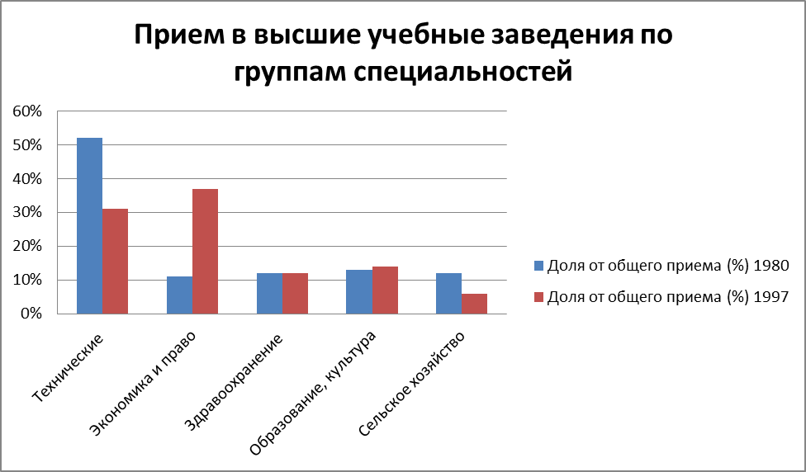
Изменение образовательных и профессиональных предпочтений
Снижение заработной платы инженерно-технических и научных работников
В период «дикого рынка» наиболее успешными считались люди, отличающиеся энергичностью и деловой хваткой, а не образованием
Рост востребованности гуманитарных экономических и юридических направлений подготовки

Slide 8
Переход к рынку – стремительный рост спроса на высшее образование
Численность студентов по формам обучения (тыс.чел.)

Slide 9
Переход к рынку – появление негосударственнего сектора

Slide 10
Ключевые тренды в развитии системы высшего образования
Дифференциация спектра образовательных услуг (потеря фокуса деятельности)
Переход от строго научной или промышленной направленности к новым низкозатратным курсам и специальностям в сфере услуг.
Учебные заведения, специализирующиеся в области социальных наук, увеличили численность очных студентов настолько, насколько позволяли площади. При этом их штат остался неизменным или лишь незначительно возрос.
Реструктуризация сектора высшего образования
Развитие сети негосударственных учебных заведений
Расширение сети филиалов
Расширение сети вузов регионального и муниципального подчинения
Диверсификация внутренней структуры вузов

Slide 11
Трансформация за последние 20 лет - 1
Центральные инфраструктурные вузы:
потеря роли методических и кадровых лидеров
Инфраструктурные вузы
Региональные инфраструктурные вузы:
диверсификация с ориентацией на спрос населения
конкуренция с классическими университетами
потеря рынка труда (особенно для политехнических, сельскохозяйственных и педагогических вузов)

Slide 12
Трансформация за последние 20 лет – 2
Вузы, входящие в кластеры (отраслевые)
Зависимость от каждой конкретной индустрии или производственного кластера:
В случае деградации кластера - потеря рынка труда и научно-производственных связей, диверсификация по типу классических университетов как для региональных, так и центральных вузов (кластер авиационной промышленности и соответствующие вузы)
В случае сохранения кластера (отрасли), вузы, приближенные к рынку труда, сохраняют специализацию и рынок, но не получают научную функцию.
В случае сохранения кластера центральные вузы частично сохраняют методическую функцию, но почти не выполняют кадровую и исследовательскую.

Slide 13
Трансформация за последние 20 лет – 3
Классические университеты
Деградация исследовательской функции
Деградация функции кадрового обеспечения науки и высшего образования, в лучшем случае работа на зарубежный академический рынок
Частичное пристраивание к возникающим кластерам (индустриям) и конкуренция с инфраструктурными вузами
В большинстве - профанация функции производства управленческого слоя, которая сохраняется только в лидерах спроса – национальных или макрорегиональных - (МГУ им. М.В. Ломоносова, «сильные» гуманитарные вузы; Новосибирский государственный университет)

Slide 14
Результаты анализа институционального многообразия в российском ВО - 1
Группа | № | Параметры (кратко) | Описание | Количество вузов | Количество зачисленных студентов (2012 г.)
Исследовательские университеты | 1 | Высокая научная производительность, выходящая на международный уровень | вузы, развивающиеся по модели исследовательских университетов и обладающие высоким научным потенциалом, на который опирается образовательная деятельность | 38 | 57 449
Классические университеты | 2 | Вузы-монополисты с относительно высоким качеством приема; | вузы, сохранившие роль региональных (зачастую макрорегиональных, как например, федеральные университеты) лидеров воспроизводства кадров для экономики на основе высокого образовательного потенциала | 12 | 17 559
 | 3 | вузы с относительно высоким качеством приема, действующие на конкурентных региональных рынках | вузы – конкурентоспособные игроки на крупных региональных рынках высшего образования, обладающие высоким образовательным потенциалом | 23 | 32 348
 | 4 | вузы с низким качеством приема, действующие на конкурентных региональных рынках | вузы, потерявшие рынки труда и влияние в регионе, зачастую проигрывающие конкуренцию социально-экономическим и инженерным вузам региона | 13 | 10 793
 | 5 | Вузы-монополисты с низким баллом и значимые в регионе | вузы, обеспечивающие доступ граждан к высшему образованию, зачастую в регионах без других крупных вузов, выполняют социальную роль | 24 | 25802

Slide 15
Результаты анализа институционального многообразия в российском ВО - 2
Группа | № | Параметры (кратко) | Описание | Количество вузов | Количество зачисленных студентов (2012 г.)
Секторные вузы | 6 | вузы сильные специализированные (с низкой долей слабых направлений и относительно специализированные). | секторные вузы, закрепившиеся в растущих секторах или сфокусированные на конкретных направлениях | 73 | 36 122
 | 7 | вузы слабые специализированные (с высокой долей слабых направлений и относительно специализированные); | индустриальные консервативные вузы потерявшие рынки труда в соответствующих отраслях | 57 | 35 841
 | 8 | вузы некачественно диверсифицированные (с высокой долей слабых направлений и слабой специализацией); | вузы, неуспешно адаптировавшиеся к внешним изменениям, обеспечивают спрос населения на высшее образование, потеряли свою секторную ориентацию реально, но сохраняющие ее формально | 76 | 73 697
 | 9 | вузы качественно диверсифицированные (с низкой долей слабых направлений и слабой специализацией); | вузы, качественно расширившие профиль подготовки, сумев адаптироваться к новой экономике и выполняющие функцию обеспечения экономики кадрами | 56 | 40 721

Slide 16
Результаты анализа институционального многообразия в российском ВО - 3
Социально-экономические и гуманитарные вузы | 10 | Высокий качественный спрос населения | вузы, обеспечивающие воспроизводство элит в макрорегиональном масштабе, близкие кластерным вузам, т.к. работают на растущих рынках | 8 | 3 809
 | 11 | Качественный спрос населения | вузы - лидеры спроса, обеспечивающие воспроизводство кадров для экономики регионов | 13 | 8 802
 | 12 | Невысокий некачественный спрос населения | вузы не очень успешно обеспечивают спрос населения на массовое общее высшее образование | 19 | 9 659
 | 13 | Высокий некачественный спрос населения | вузы, способные привлекать абитуриентов, но не очень высокого качества (с низким баллом) | 5 | 3 681

Slide 17
Структура сети: государственные вузы
Государственные вузы* | Доля в суммарном приеме (413 вузов) - 2012 г.
Исследовательские университеты | 16%
Инфраструктурные вузы | 35%
Секторные вузы | 12%
Вузы массового высшего образования | 38%
photo
Негосударственные вузы
вузы массового высшего образования
нишевые «бутиковые» университеты
photo
Филиалы: в среднем на каждый вуз в стране приходится полтора филиала
photo
* Я.И.Кузьминов, Д.С.Семенов, И.Д.Фрумин Структура вузовской сети: от советского к российскому «мастер-плану»
Higher School of Economics , Moscow, 2012

Slide 18
Характеристики типов вузов
Исследовательские университеты | Значительный бюджет на НИОКР Высокая публикационная активность ППС Наличие соответствующей экспериментальной и лабораторной базы, оборудования Высокое качество приема
Инфраструктурные вузы | Широкий спектр направлений подготовки Ориентация на регион (макрорегион) Приоритет – подготовка кадров
Секторные вузы | Относительно успешная «материнская» отрасль Узкий профиль, низкая внутренняя диверсификация Ориентированность на запросы работодателей отрасли, востребованность выпусников Включенность в прикладные разработки для нужд реального сектора
Вузы массового высшего образования | Ключевая функция – социализация молодежи Незатратное образование Базовый элемент социальной инфраструктуры региона
Higher School of Economics , Moscow, 2012

Slide 19
От стихийной трансформации к государственной политике
Стихийная адаптация вузов к экономико-политическим изменениям последних 20 лет привела к трансформации системы.
Сегодня она:
Не способна полноценно выполнять научно-исследовательскую функцию
Не способна выполнять функцию кадрового обеспечения национального и региональных рынков труда
Не способствует инновационному развитию и генерации новых отраслей
Нуждается в оптимизации/реструктуризации в национальном и региональном разрезах

Slide 20
Основания перспективной структуры ВПО в РФ
Ключевые задачи:
Включение России в глобальные сети обмена знаниями и технологиями
Кадровое (и в значительной степени научно-проектное) обеспечение развития опорных отраслей, определяющих конкурентоспособность страны
Кадровое (и частично научно-методическое) обеспечение базовой социально-экономической инфраструктуры, распределенной по регионам
Ответ на спрос населения на получение послешкольного (в том числе, непрерывного) образования
Ответ на спрос средних и малых компаний на компетенции

Slide 21
Перспективная структура ВО (национальный масштаб) - 1
Глобальные исследовательские университеты:
Сильный исследовательский компонент
Значительное количество иностранных преподавателей и студентов, международных программ, выпускники востребованы на глобальном рынке труда.
Включают многопрофильные классические университеты и лидеров кластеров.
Расположены там, где созданы привлекательные на международном рынке труда условия.
Выполняют функцию кадрового обеспечения для всей системы высшего образования и для соответствующих отраслевых подсистем.
Ведут подготовку на уровне бакалавриата, магистратуры, аспирантуры.
Выделяется группа лидеров, выполняющих для других исследовательских университетов функцию точки входа в международные сети знаний и технологий, участвующих в выработке глобальной научной и образовательной повестки.

Slide 22
Перспективная структура ВО (национальный масштаб) - 2
2. Ведущие специализированные вузы:
Обеспечивают инновационное развитие кластеров (отраслей).
Находятся как в регионах (рядом с основным производством), так и в Москве.
Выполняют функцию кадрового и методического (частично научного) обеспечения для других вузов соответствующего кластера (отрасли)
Ведут подготовку на уровне бакалавриата, магистратуры, аспирантуры
3. Национальные открытые университеты:
Реализуют основные и дополнительные программы профессионального (послешкольного) образования в дистанционной (заочной) форме (в основном - бакалавриат)

Slide 23
Перспективная структура ВО (региональный масштаб) - 1
Специализированные инженерные вузы
Обеспечивают кадрами конкретные производственные мощности. В перспективе – соучредителями выступают бизнес/работодатели
Ведут подготовку на уровне СПО, прикладного бакалавриата, бакалавриата, магистратуры.
2. Региональные и макрорегиональные инфраструктурные вузы (teaching universities)
Обеспечивают основные сектора регионального рынка труда
в значительной степени ориентированы на прикладной бакалавриат, распологают современными учебно-производственными базами и постоянно взаимодействуют с крупными региональными работодателями.
Ведут подготовку на уровнях от прикладного бакалавриата до магистратуры

Slide 24
Перспективная структура ВО (региональный масштаб) - 2
3. Местные вузы общего высшего образования
Обеспечивают потребности граждан в общем высшем образовании Реализуют программы гуманитарного, менеджериального и социально-экономического направления
Ориентированы на взаимодействие с местным сообществом
Ведут подготовку на уровне прикладного и общего бакалавриата.
4. Комплексы непрерывного образования
Реализуют программы дополнительного, дистанционного образования – большей частью краткосрочные, позволяющие формировать гибкие образовательные траектории

Slide 25
“Flagship university” как основа сетевого взаимодействия вузов
Модель «Flagship university» - лидирующий национальный или региональный университет, который оказывает влияние на всю систему (подсистему) высшего образования;
Исторические корни модели Flagship university – массовые системы высшего образования в США, включавшие лидирующий университет
Подразумевает дифференциацию миссий вузов, входящих в систему.
Модель предполагает, что возможности государства по созданию университетов-лидеров ограничены (один этап в долгосрочном процессе)

Slide 26
Что такое «Флагманский университет» (Flagship university)?
Универсальность и сильный исследовательский компонент при этом образовательная деятельности остается одним из ключевых приоритетов;
Обеспечивает широкий доступ к высшему образованию;
Обеспечивает национальное/региональное развития
Сохранение принципа университетской автономии в условиях государственного финансирования;
Внутренняя культура конструктивного стратегического и операционного управления;
Университеты – Флагманы (Flagship universities) – включены в процессы, разворачивающиеся в политической, культурной и социально-экономической жизни общества

Slide 27
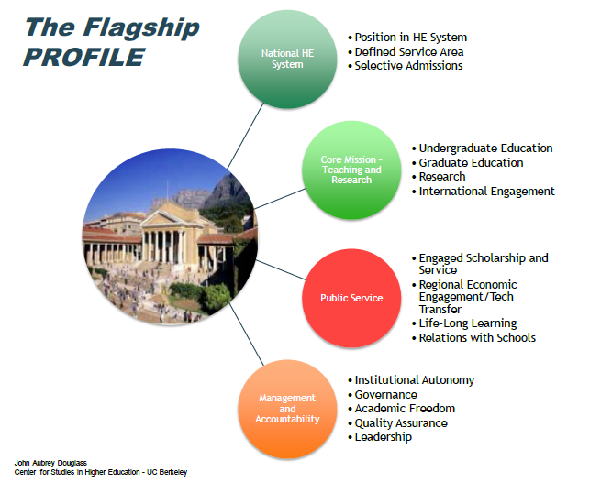
Характеристики модели «Флагманского университета» (Flagship university)
Флагманский университет
Активное позиционирование в системе ВО;
Работа на определенной территории (страна, макрорегион, регион);
Селективный прием студентов;
Национальная система ВО
Миссия – образование и исследования
Бакалавриат;
Магистратура;
Аспирантура;
Исследования;
Включенность в международные сети;
Вовлеченность в процесс национального и регионального развития;
Трансфер технологий;
Непрерывное образование;
Взаимодействие со школами;
Общественная функция
Институциональная автономия;
Многоуровневая система управления;
Академическая свобода;
Обеспечение качества;
Управление и подотчетность

